Slide 1
Lecture 11. matplotlib 한글폰트와 hist() boxplot() 그리기
인공지능소프트웨어학과 김준휘 교수

Slide 2
학습개요
matplotlib 그래프에서 한글 폰트 사용하기 위한 설정
히스토그램 그리는 hist() 함수
박스플롯 그리는 boxplot() 함수
학습목표
matplotlib 그래프에서 한글 폰트 사용하기 위한 설정을 수행할 수 있다.
함수 hist() 사용하여 그래프를 그릴 수 있다.
함수 boxplot()를 사용하여 그래프를 그릴 수 있다.

Slide 3
LESSON 01
한글 폰트 사용

Slide 4
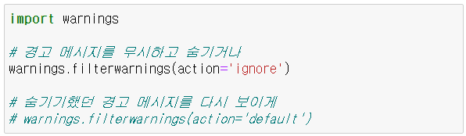
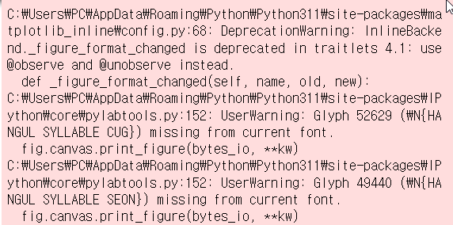
경고 무시하기

Slide 5
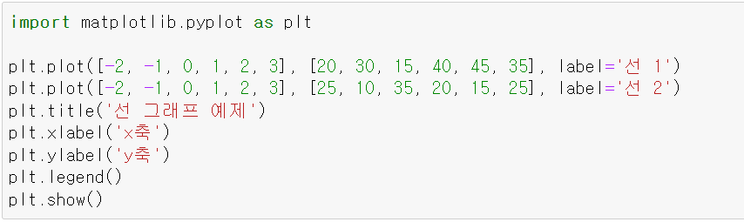
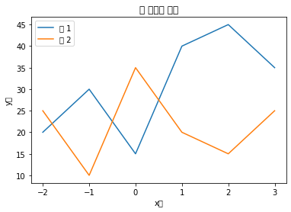
한글 폰트 사용하기(1)
그래프의 제목, 범례, x축 및 y축 레이블에 한글로 내용을 작성하면 어떻게 될까요?

Slide 6
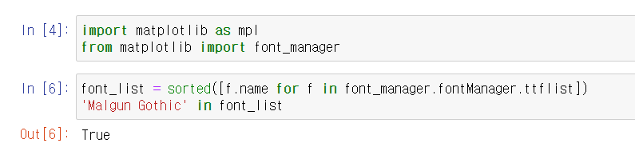
한글 폰트 사용하기(2)
Malgun Gothic은 “맑은 고딕“ 확인
지원 폰트 확인
만약 macOS 운영체제를 사용하고 있다면
“AppleGothic”이라고 쓰세요.

Slide 7
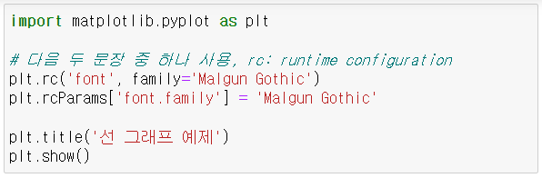
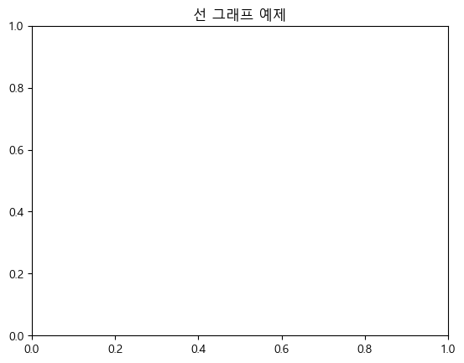
한글 폰트 사용하기(3)

Slide 8
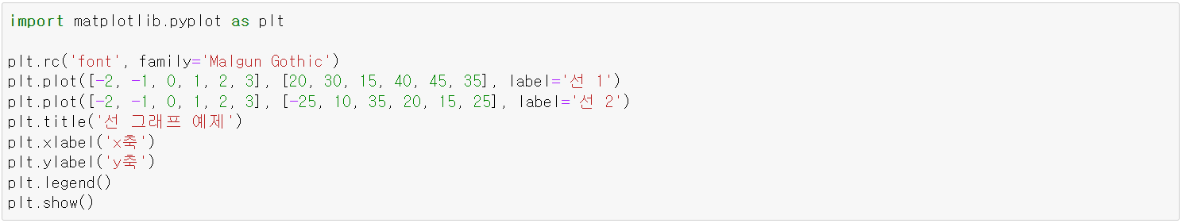
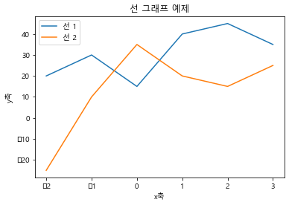
한글 폰트 사용하기(4)
한글로 작성했던 내용들은 잘 표시되지만,
마이너스 부호가 제대로 표시되지 않습니다.

Slide 9
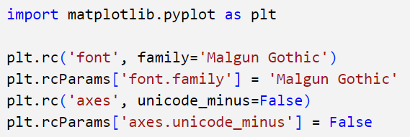
한글 폰트 사용하기(5)
한글 폰트 사용시 마이너스 부호 표현하기

Slide 10
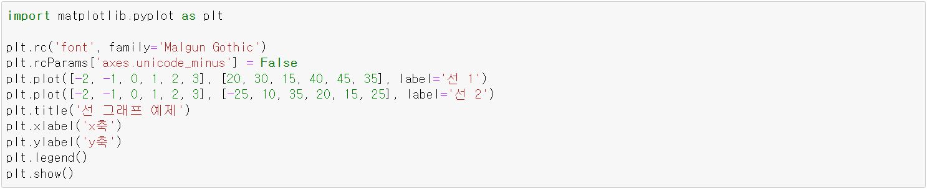
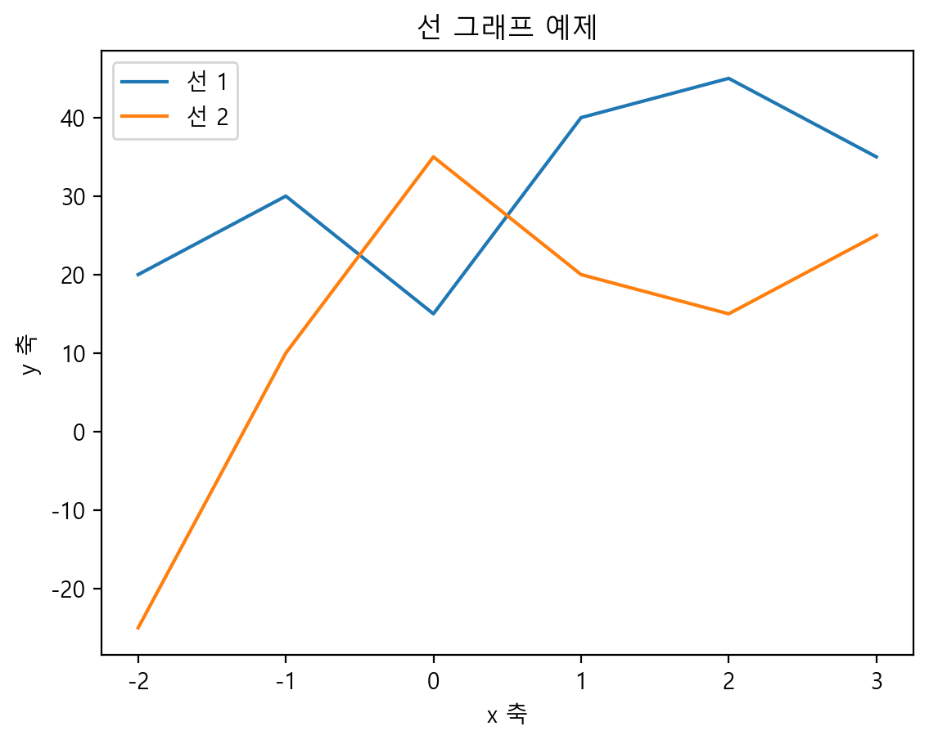
한글 폰트 사용하기(6)

Slide 11
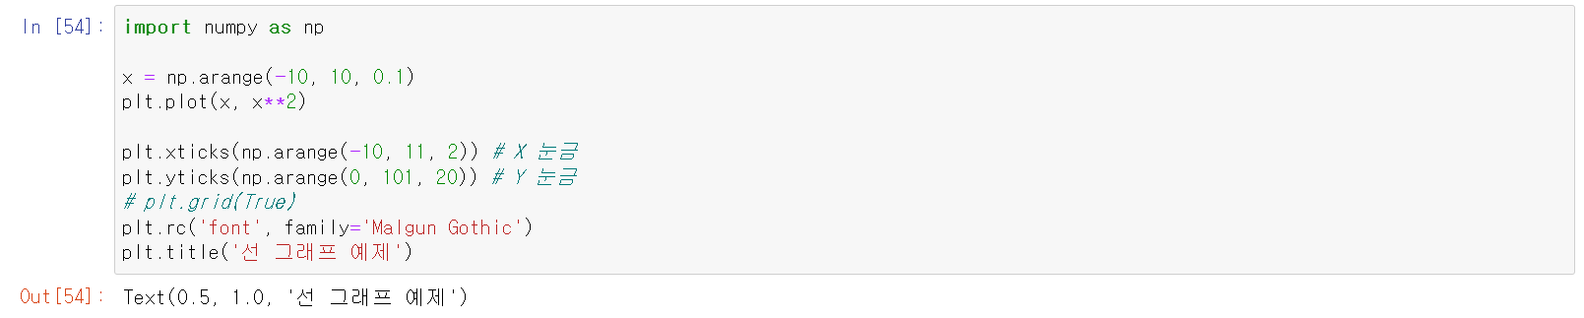
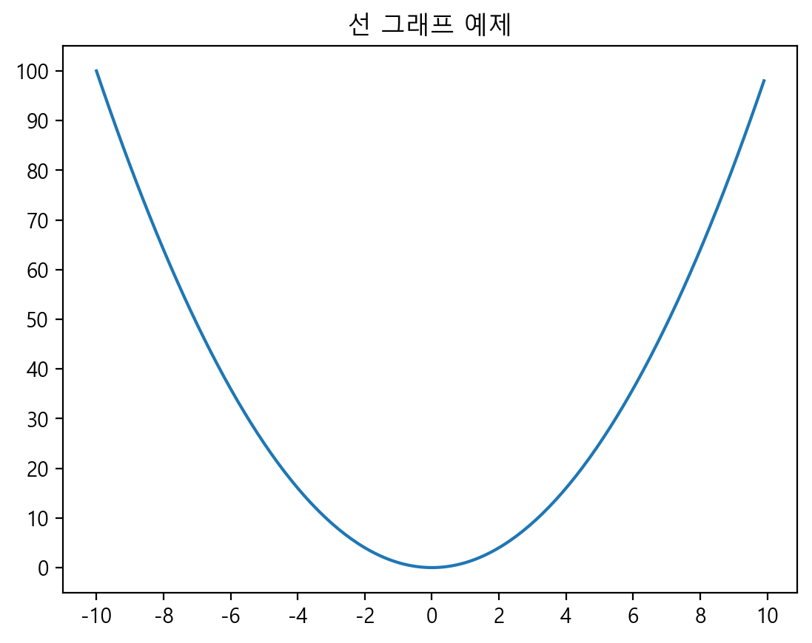
x, y축 눈금과 내부 그리드 선(1)

Slide 12
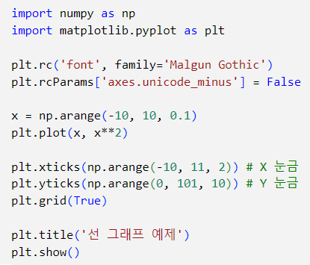
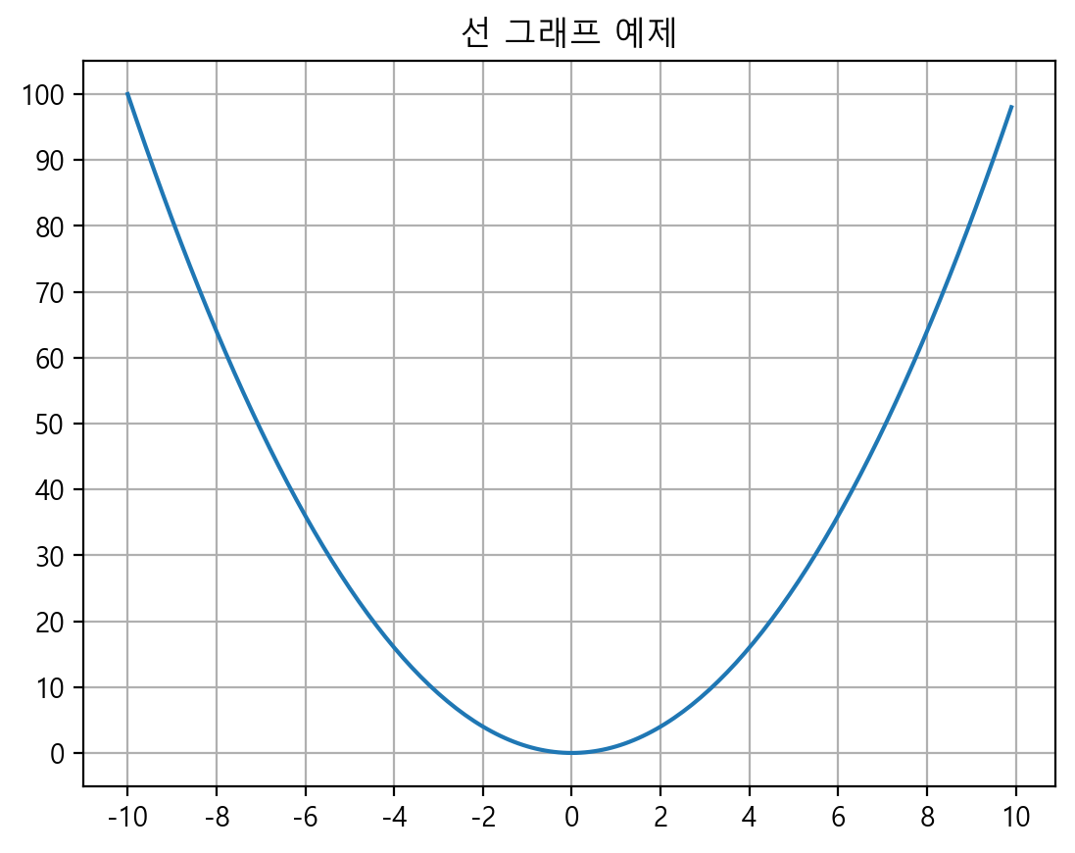
x, y축 눈금과 내부 그리드 선(2)

Slide 13
LESSON 02
hist()와
boxplot() 그리기

Slide 14
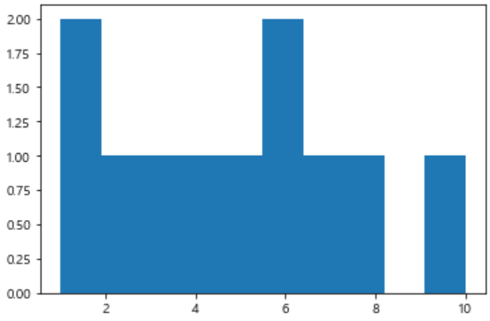
히스토그램(Histogram)
데이터의 분포 상태를 직사각형 모양의 도수 분포 그래프
데이터의 빈도에 따라 직사각형의 높이(빈도 수)가 결정
hist( ) 함수 사용
자료에 표시된 최대값에서부터 최대값까지 10개의
동일한 구간으로 나누어 각각의 구간의 빈도를 표시

Slide 15
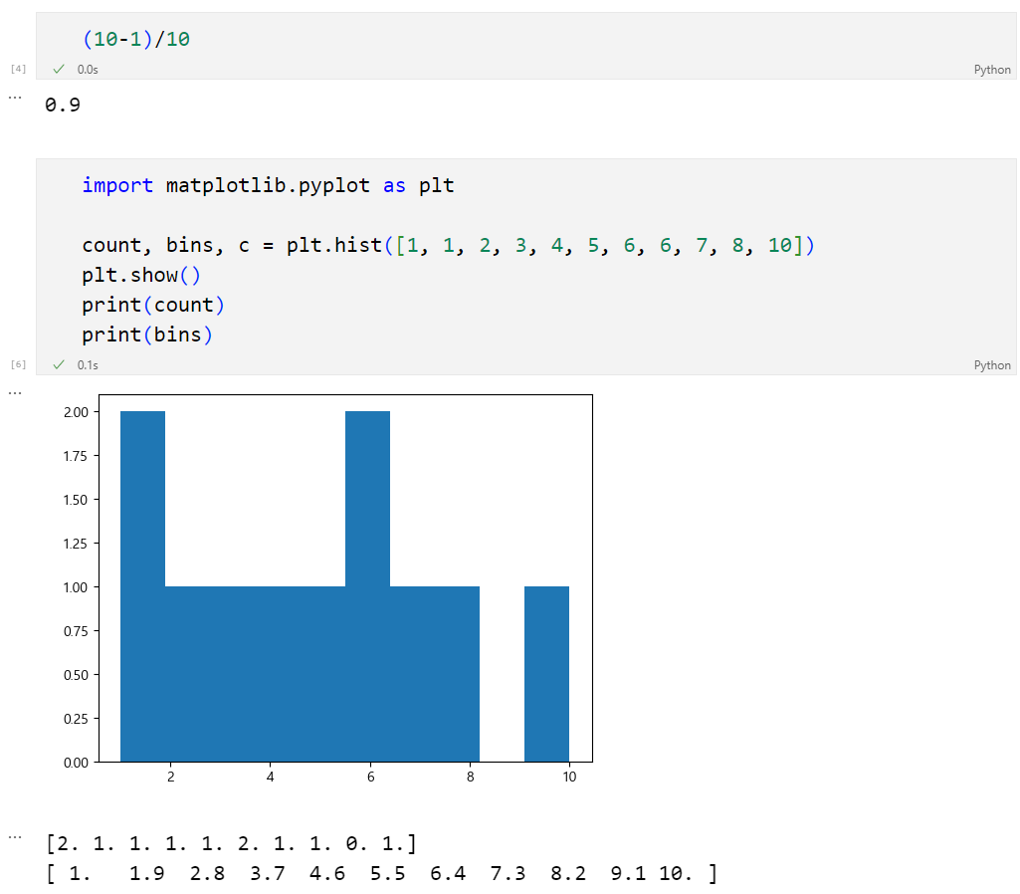
반환 값 의미
자료에 표시된 최대값에서부터 최대값까지 10개의
동일한 구간으로 나누어 각각의 구간의 빈도를 표시
함수 hist()의 반환값에 모두 저장
count: 각 구간의 빈도 수 배열
Bins: 각 구간을 나누는 수 배열
[1., 1.9) [1.9, 2.8) … [8.2, 9.1), [9.1, 10.]

Slide 16
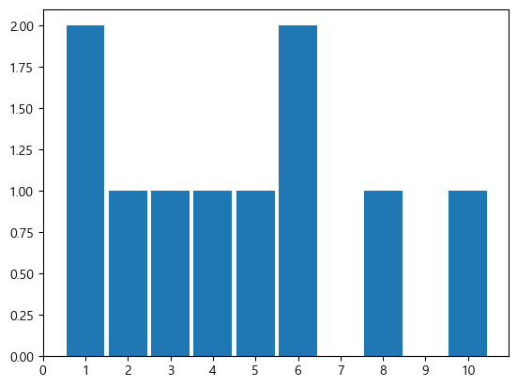
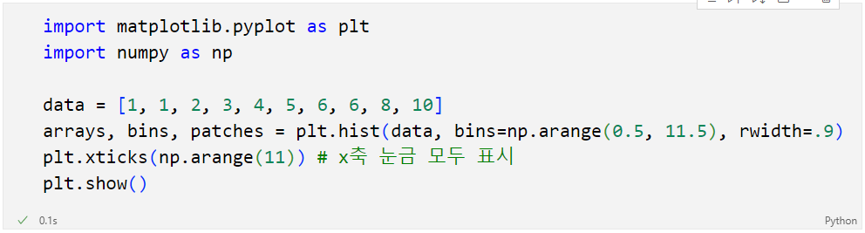
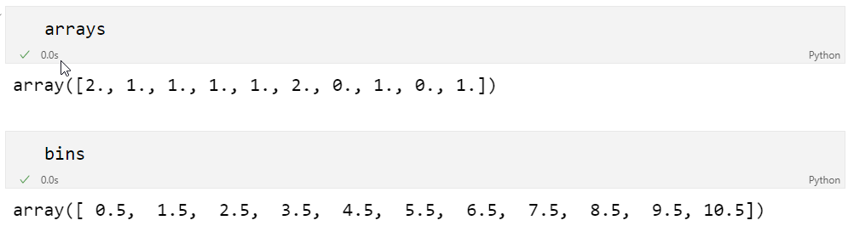
매개변수 bins
구간을 표시하는 배열을 지정
np.arange(0.5, 11.5)
명확하게 x축 값이 표시

Slide 17
주사위 시뮬레이션
Step 1) 주사위를 굴린다.
1과 6사이의 랜덤 숫자를 만든다.
Step 2) 나온 결과를 기록한다.
리스트에 저장한다.
Step 3) Steps 1-2의 과정을 n번 반복한다.
for 반복문
Step 4) 주사위의 눈이 나온 횟수를 히스토그램으로 그린다.

Slide 18
함수 randint()
1과 6사이의 랜덤 숫자 만들기

Slide 19
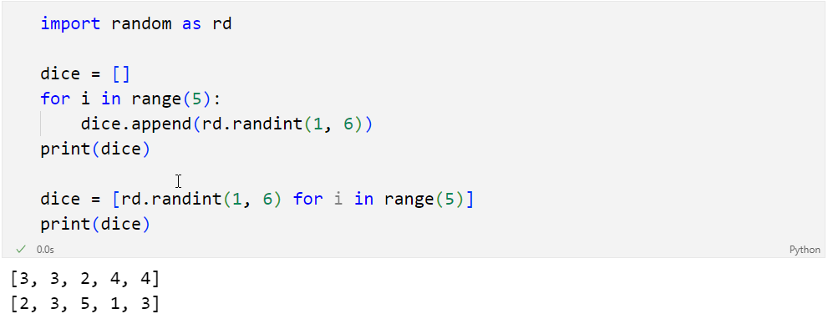
상자 그림(Boxplot)
주사위 시뮬레이션 5회 수행하기
매 수행마다 값이 달라집니다.

Slide 20
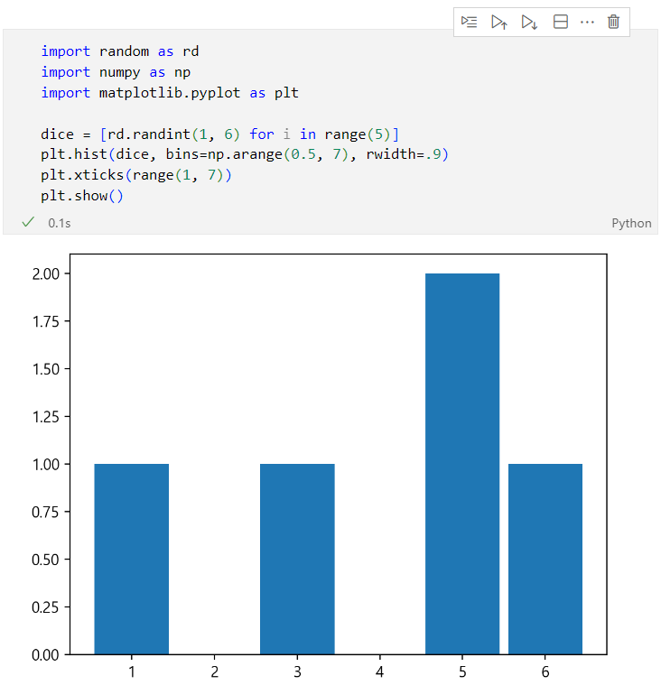
주사위 n회 모의 실험
주사위 시뮬레이션 5회 수행 결과를 히스토그램으로 시각화하기

Slide 21
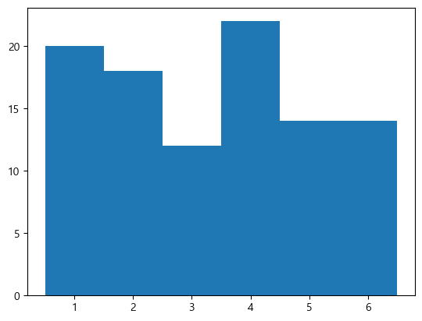
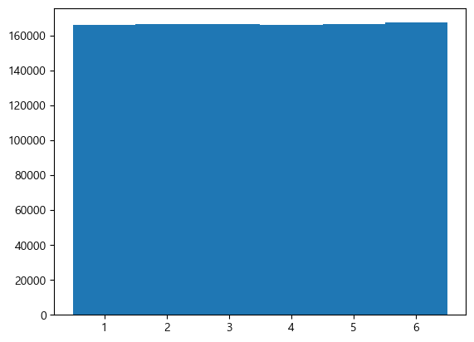
회수를 늘리면 확률에 근접
range(5)를 range(100), range(1000000)으로 수정하여 히스토그램 결과를
확인합니다.
주사위를 던지는 횟수가 늘어날 수록 주사위의 특정 숫자가
나오는 횟수가 전체의 1/6에 가까워 짐을 알 수 있습니다.
큰 수의 법칙

Slide 22
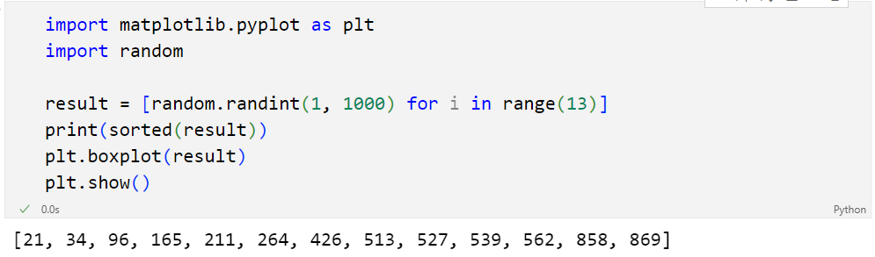
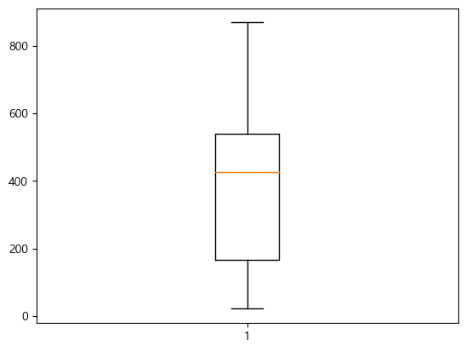
상자 그림(Boxplot)
데이터에서 얻어낸 최대값, 최소값, 상위 1/4, 2/4 (중앙), 3/4에 위치한 값을
보여주는 그래프
최대값
3/4값
2/4값
1/4값
최소값

Slide 23
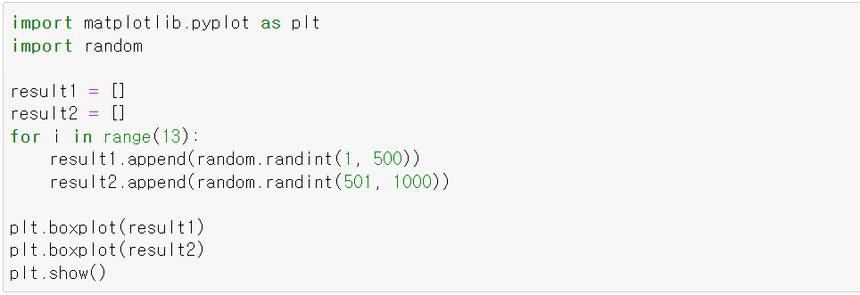
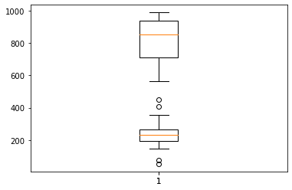
하나의 그래프에서 두 데이터의 상자 그림 그리기(1)
두 데이터를
분리하여 표현할 순 없을까요?
이상치

Slide 24
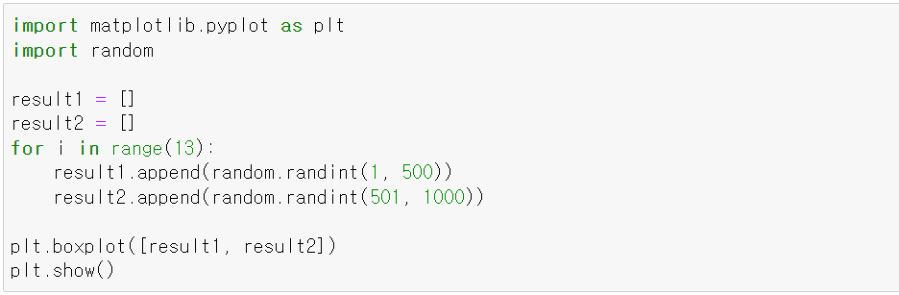
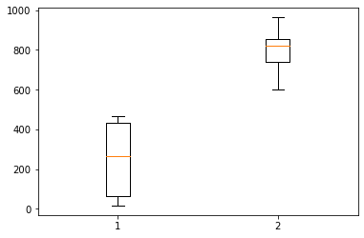
하나의 그래프에서 두 데이터의 상자 그림 그리기(2)

Slide 25
Summary
학습정리

Slide 26
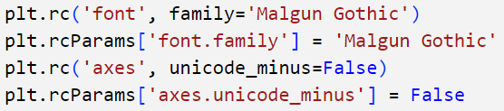
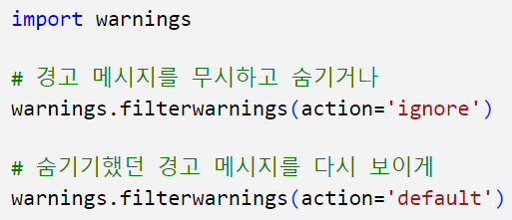
한글 폰트 설정
경고 무시 설정

Slide 27
도수 분포표: plt.hist()
매개변수 bins=n 또는 리스트나 배열
반환 값: 빈도수, 구간 표시 배열
박스플롯: plt.boxplot()
자료의 분포를 이상치, 최소값, 1/4값, 중앙 값(2/4), 3/4값, 최대값을
박스로 표시

